Slide 1
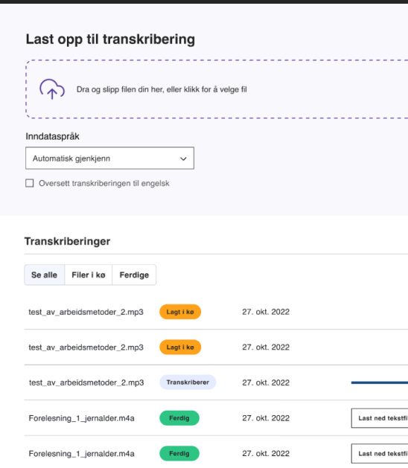
Autotekst
Endelig en tale til tekst-løsning som er god på norsk
Dagfinn Bergsager
Tomm Eriksen
UniKT forum
Notes:
Begge presenterer seg

Slide 2
24.000 x 2,5 timer = 60.000 timer
Notes:
Tomm

Slide 3
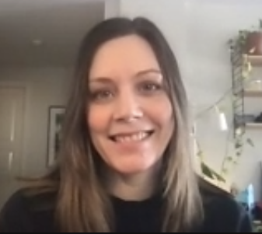
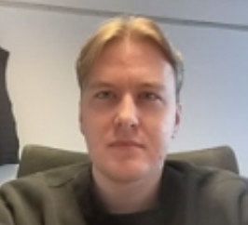

En del av et større arbeid med universell utforming
Etablert et dedikert UU-team
Informerer, rådgir og holder kurs
Tilgjengelighetserklæringer
Innkjøp
Brukerpanel med funksjonsnedsatte studenter
Nettverk for UU på fakulteter
Støtteverktøy for områder med størst behov
Notes:
Tomm

Slide 4
Tidslinje: arbeidet vårt med Autotekst
Testing av ulike tale-til tekst løsninger høsten 2020
Vurdert både teknisk og mtp. verdi for sluttbruker
Konklusjon: Vi ønsket å etablere en tjeneste
Valgte Googles speech-to-text løsning (skyløsning i EU)
Søkte og fikk finansiering både internt og hos Bufdir
Lansert for UiO og for UH-sektor i 2021
Vært UiOs hovedløsning for tale-til-tekst siden lansering og frem til i dag
Hovederfaring: sparer en del tid, men fortsatt mye etterarbeid spesielt på norsk
Notes:
Tomm

Slide 5
21. september 2022
Notes:
Tomm

Slide 6
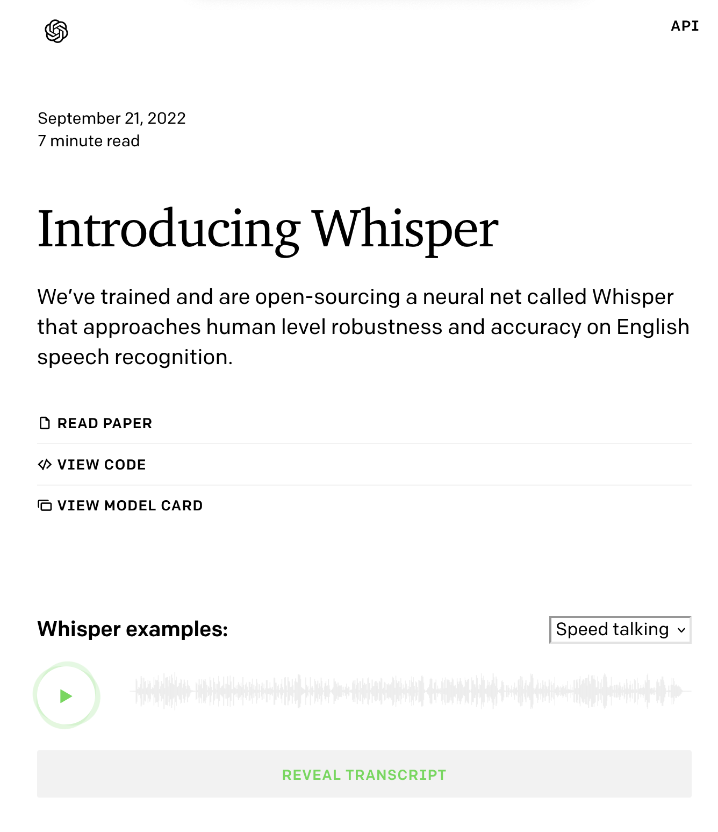
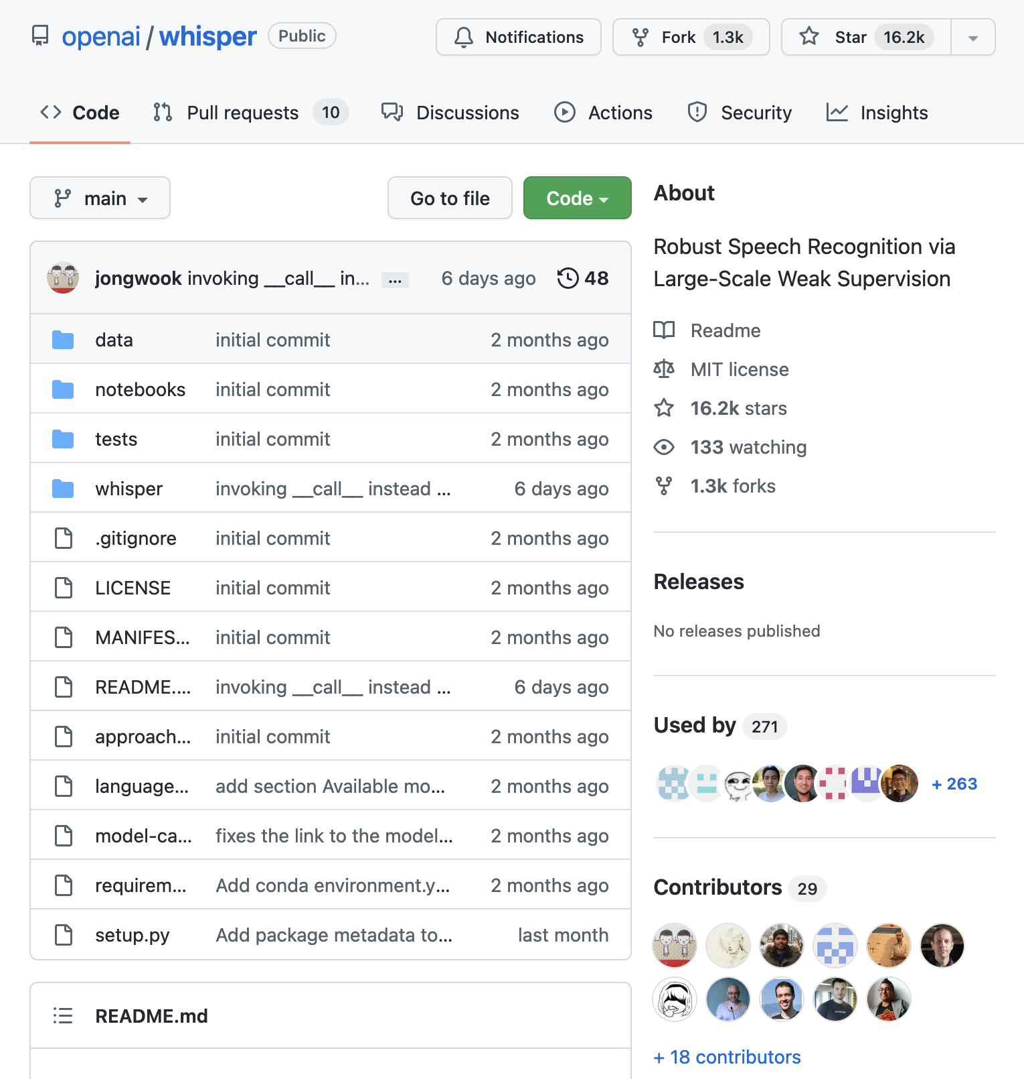
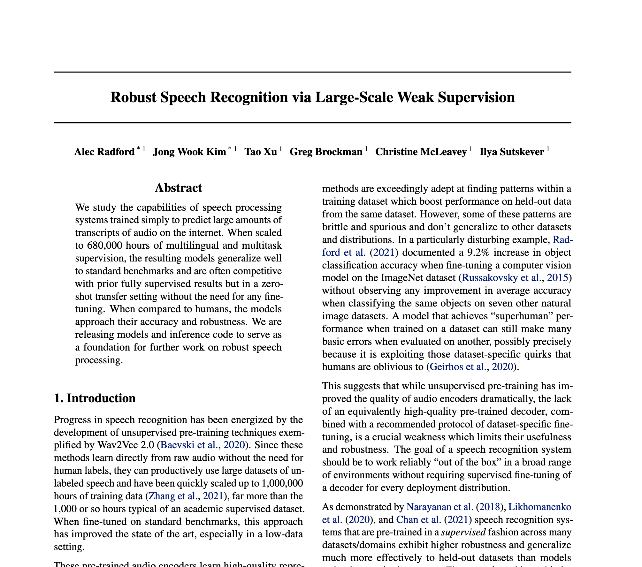
Lansering av Whisper
Notes:
Tomm/Dagfinn

Slide 7
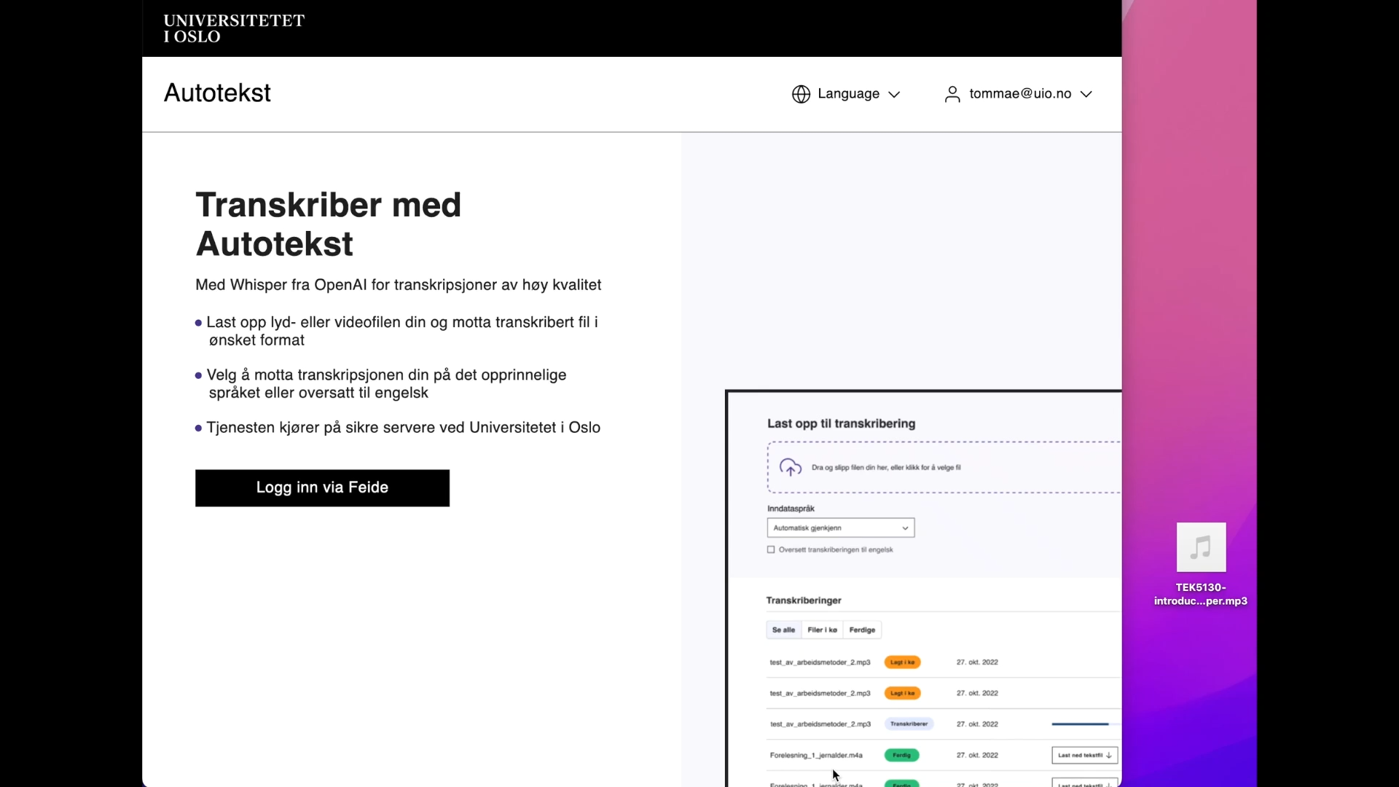
Hvordan fungerer
Autotekst med
Whisper?
Notes:
Dagfinn
Si noe om hvor lang tid det vanligvis tar
Og hvor mye vi tjenesten kan transkribere samtidig, kapasitet per døgn
Kø og du kan bare logge deg ut å logge inn igjen dagen etter

Slide 8
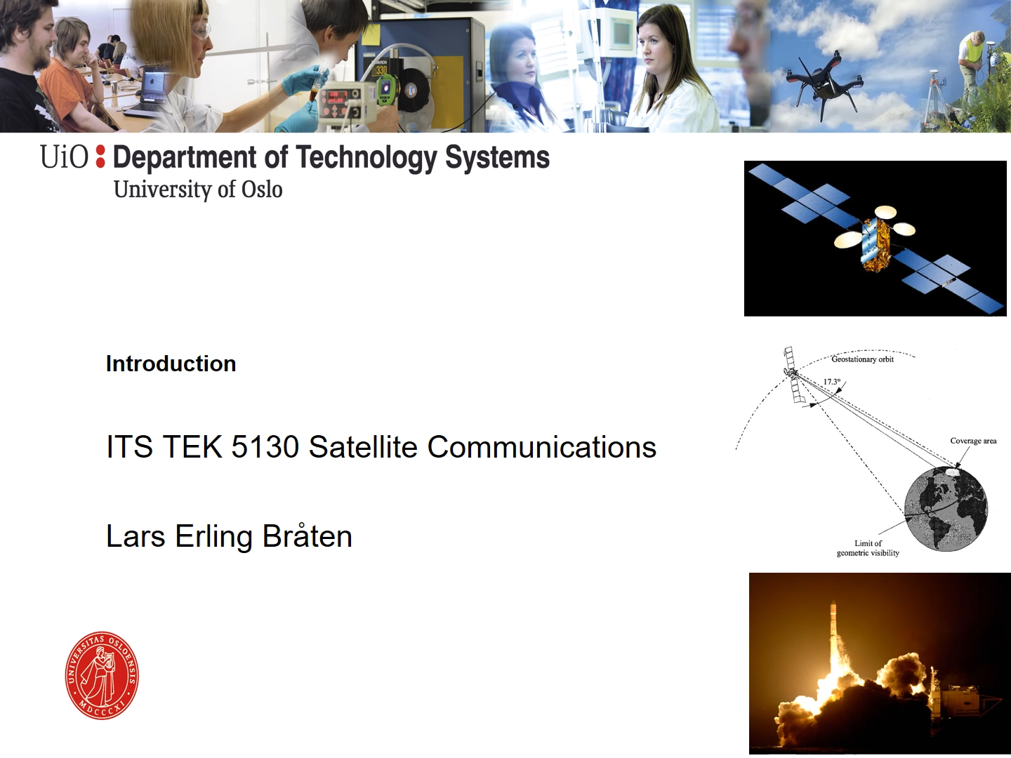
Hvor bra fungerer Autotekst?
Notes:
Dagfinn

Slide 9
Tilbakemeldinger

Slide 10
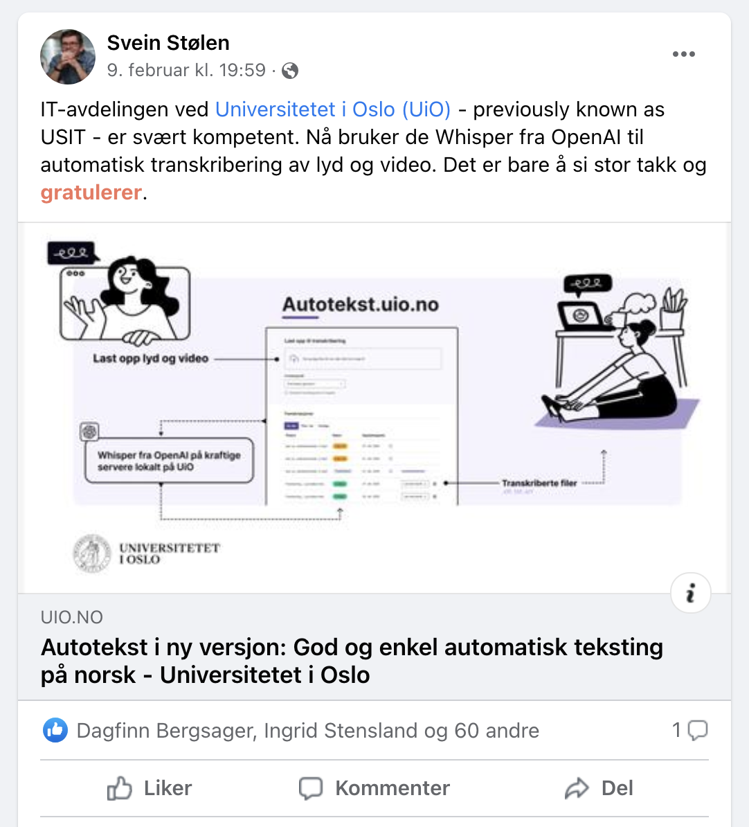
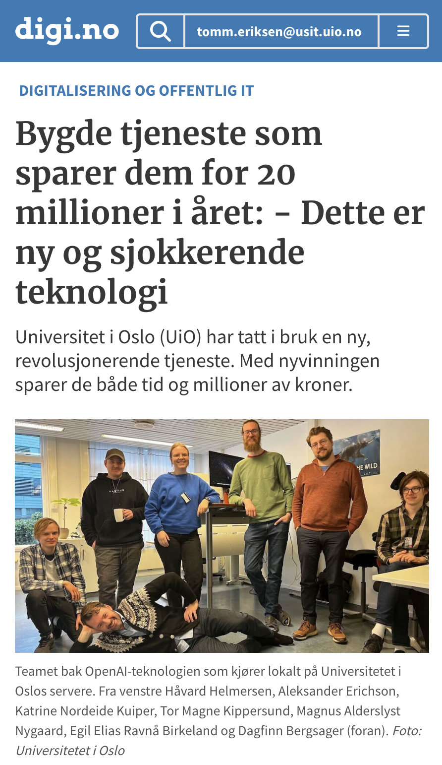
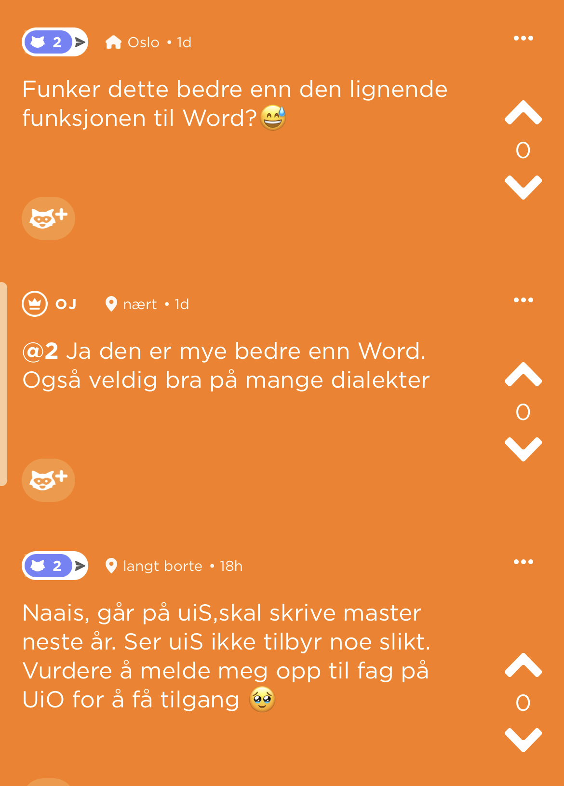
Reaksjoner de første ukene
Notes:
Dagfinn
Om tilbakemeldingene hittil

Slide 11
Erfaringer med Autotekst med Whisper så langt
Fantastisk mye bedre på norsk enn alt vi har prøvd tidligere
God på mange norske dialekter, men ikke alle
Rydder automatisk i halvstartede setninger og pauselyder
Feil er ofte systematiske og enkle å fikse med “søk erstatt”
To første minutter viktige, blir lagt ekstra vekt på, gjetter språk bl.a.
Gjette språk fungerer bra
Kan laste opp enten lyd eller video
Ved korrekt bruk er løsningen godkjent for røde data på UiO
Ikke støtte for å skille talere fra hverandre per nå
Notes:
Dagfinn

Slide 12
Tilgang og priser
Virksomheter med Feide-innlogging har fri bruk av Autotekst frem til over påske
Må signere en databehandleravtale
Etter påske blir prisene 25.000 for hver Feide-institusjon per år
Inkluderer 1000 timer transkribering
Over 1000 timer vil det koste 4 kroner per time transkribering
I starten av mai planlegger vi å lansere Autotekst for alle
Samme betingelser som over, med et tillegg på ca. 20.000 per år
Notes:
Tomm

Slide 13

Whisper på UiO
TSD (sensitive data)
Autotekst
Nettskjema
Panopto
APR 2023
?
Notes:
Tomm

Slide 14
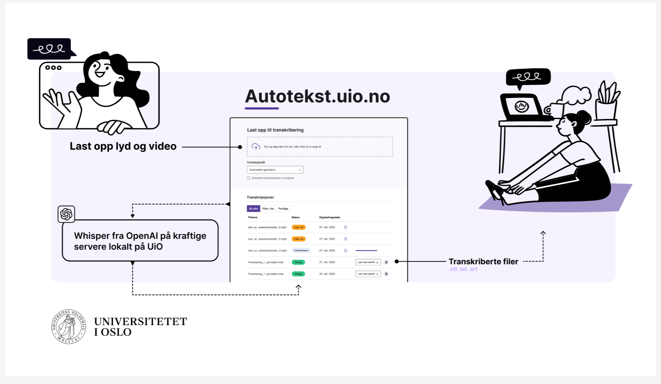
Takk for oss!
Notes:
Tomm/Dagfinn

